Slide 1

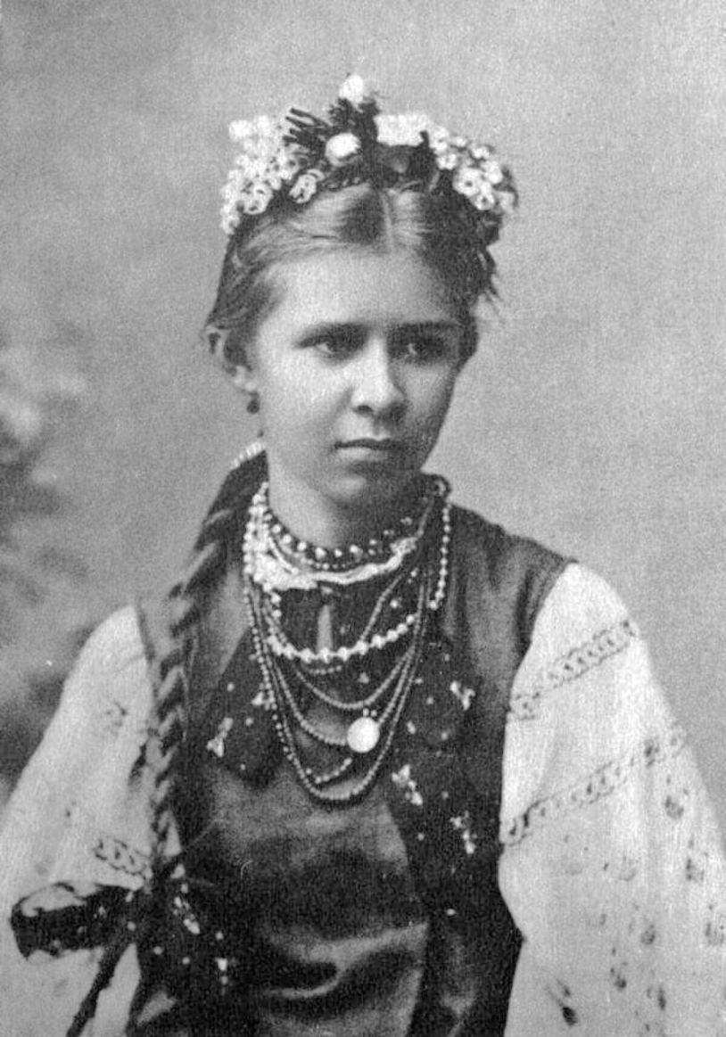
Леся Українка. «Як дитиною, бувало...». Образ мужньої, сильної духом дівчинки, її життєрадісний погляд на світ, вільнолюбство, впевненість, розвинена уява
Українська література
6 клас

Slide 2
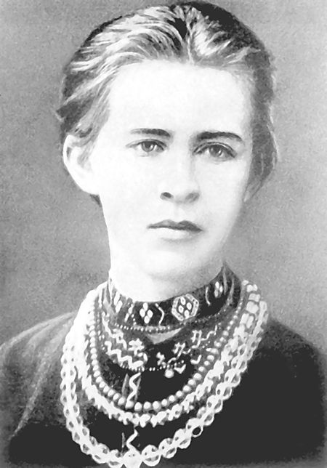
Інтерактивна гра «Закінчи або доповни речення»
1. Леся Українка народилася в….році
2. Рідним містом поетеси був….
3. Мама Лесі Українки – відома дитяча поетеса…
4. У сім’ї Косачів було... дітей
5. Найближчим другом для Лесі в родині був брат…
6. Крім написання віршів ,Леся ще мала талант до...
7. Улюбленим музичним інструментом Лесі було...
8. Усе життя поетеси було боротьбою з ...
9. Леся почала друкуватися в...
10. Перший вірш Лесі Українки має назву...
11. Перший вірш був написаний, коли поетесі було ... років.
12. Підручник, який Леся створила для сестри називався…

Slide 3
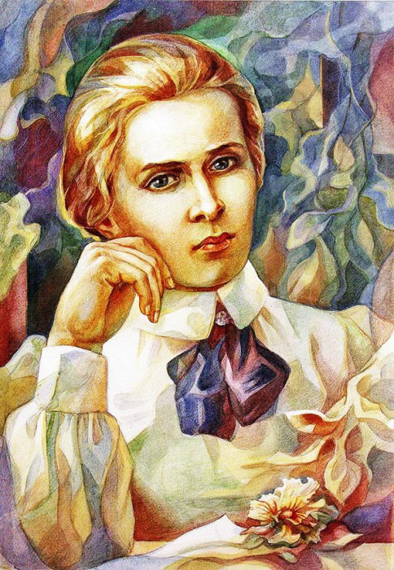
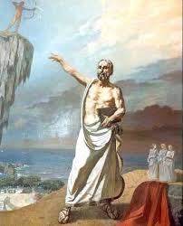
Інтеграція історії
Колись у далекому минулому грецький мудрець-філософ Зенон проводив свої заняття в Афінах. Він говорив, що людина має надавати перевагу розумові, а не почуттям серця, повинна мужньо і стійко переносити життєві труднощі, негаразди. Так виник філософський напрям — стоїцизм, а його прибічники стали називатися стоїками.
Тепер про людину, яка виявляє стійкість і мужність, незламність волі під час життєвих випробувань, говорять, що вона має стоїчні риси характеру.
Словничок:
стоїцизм — риса характеру, що характеризується стійкістю, мужністю, вмінням долати труднощі за допомогою розуму.
Саме таким стоїчним характером і володіла видатна українська поетеса Леся Українка. справжнє її прізвище — Лариса Петрівна Косач

Slide 4


Slide 5


Slide 6
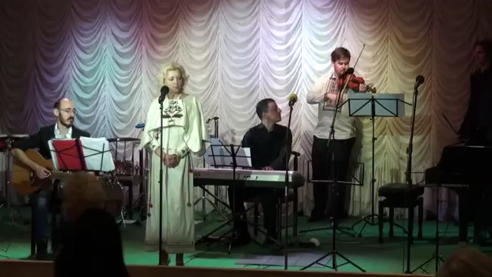

Slide 7
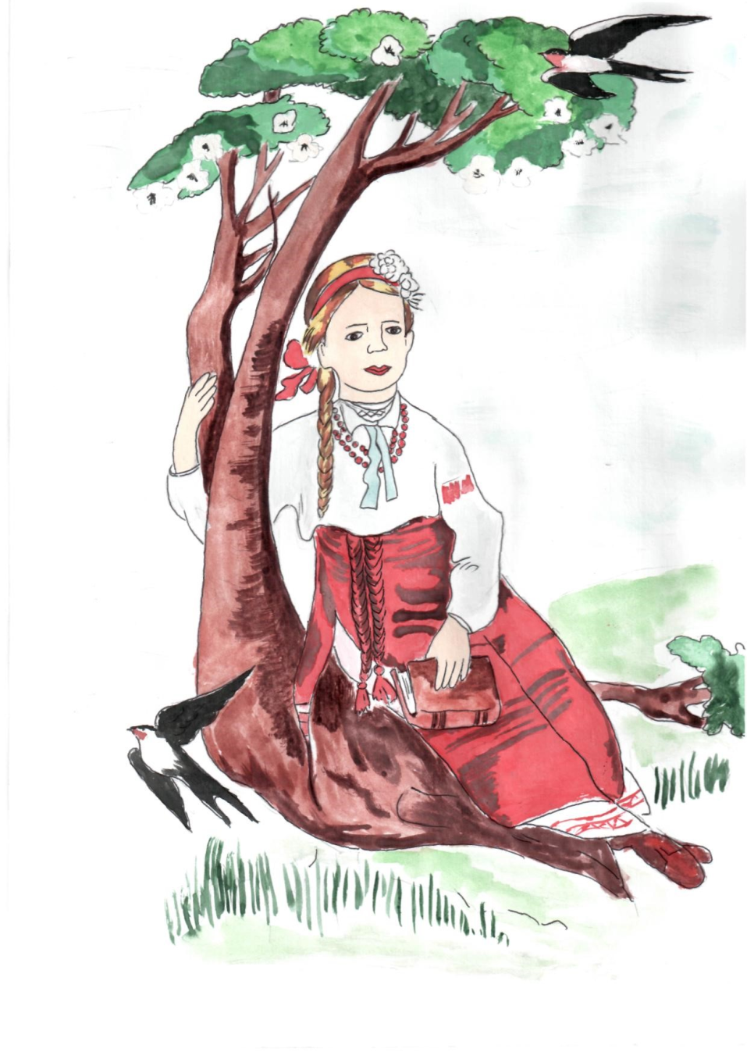
Словникова робота
Драма – напружений момент.
Епіграма – короткий сатиричний вірш, здебільшого на адресу якої-небудь персони.

Slide 8
Бесіда за змістом поезії
- На скільки частин можна поділити вірш?
- Внаслідок чого героїня твору страждає?
- Чому на запитання «Що болить?» героїня не зізнавалася у власних стражданнях?
- А ви вмієте терпіти тоді, коли це важко?
- Які риси вдачі ліричної героїні виявляються у першій частині вірша?
- Які зміни відбуваються з ліричною героїнею у другій частині?
Як ви вважаєте, яка тема цієї поезії?
(Тема: передати болючі переживання поетеси з приводу власного здоров’я; намагання героїні боротися через силу з хворобою.)
Яка основна думка поезії?
(Ідея: тільки сильна духом людина здатна подолати будь – які труднощі.)

Slide 9
Інтерактивна технологія «Дерево рішень»
Як людина повинна себе поводити, коли їй завдають фізичного або душевного болю ?

Slide 10

Рефлексія
1. Що сьогодні на уроці повторили?
2. Чому сьогодні навчилися?
3. Що ми сьогодні зрозуміли?

Slide 11

Домашнє завдання:
Вивчити вірш напам’ять

